Slide 1
Контрацепция. Барьерные методы контрацепции, их плюсы и минусы.

Slide 2


Барьерная контрацепция
Мужская
(Презервативы)
Женская
Маточный колпачок
Латекс
Полиуретановые
Контрацептивный тампон
Полиизопреновые
Диафрагма

Slide 3

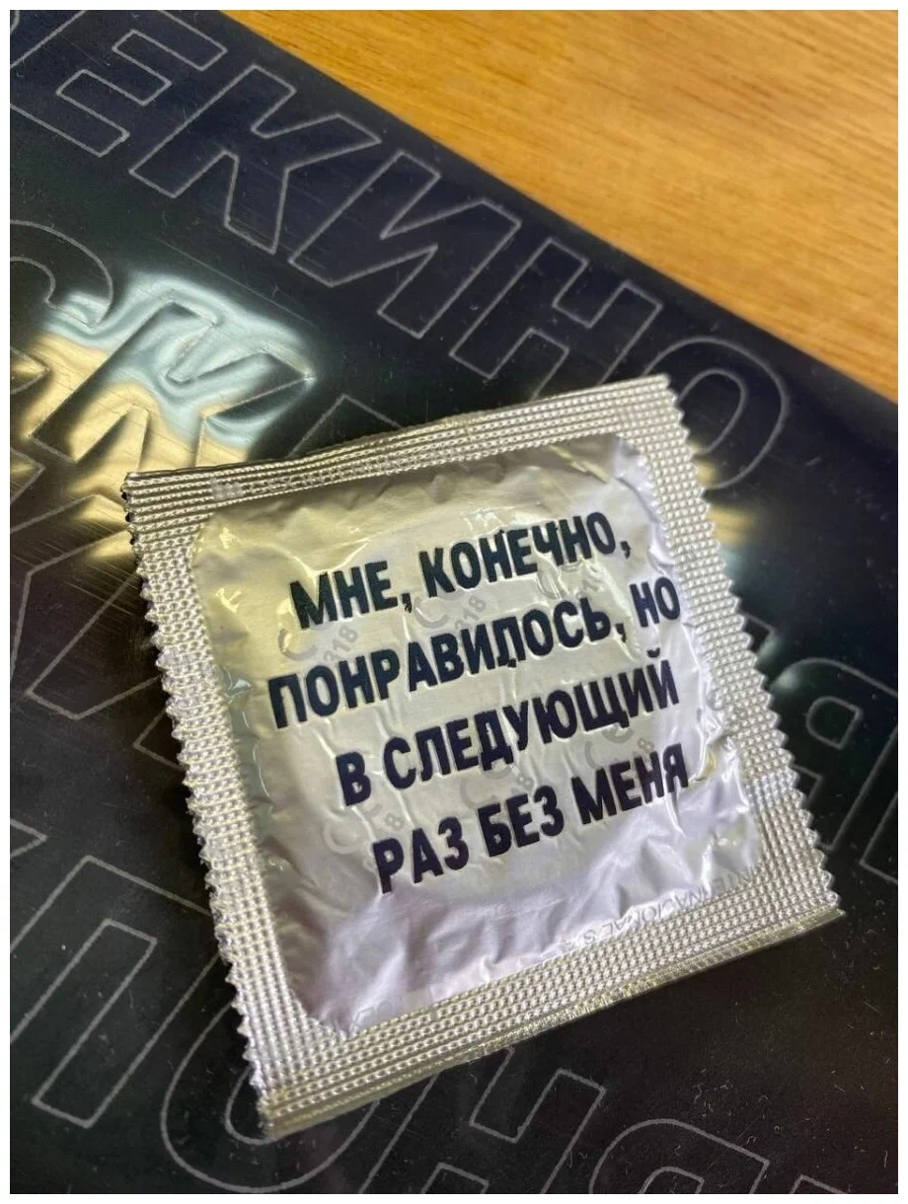

Барьерный метод контрацепции у мужчин

Slide 4
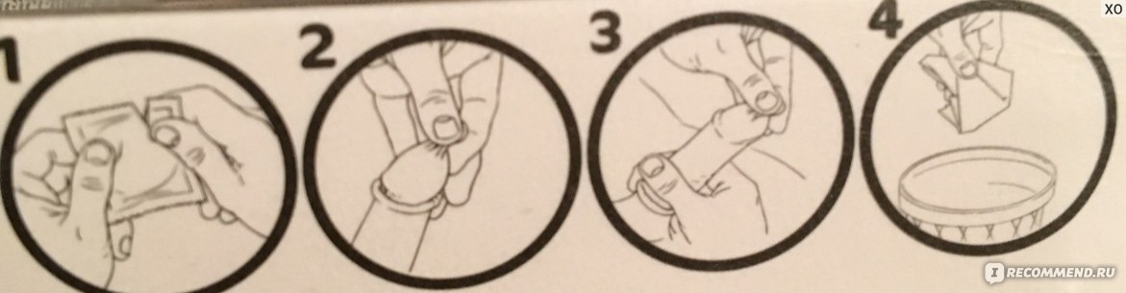
Инструкция по использованию

Slide 5
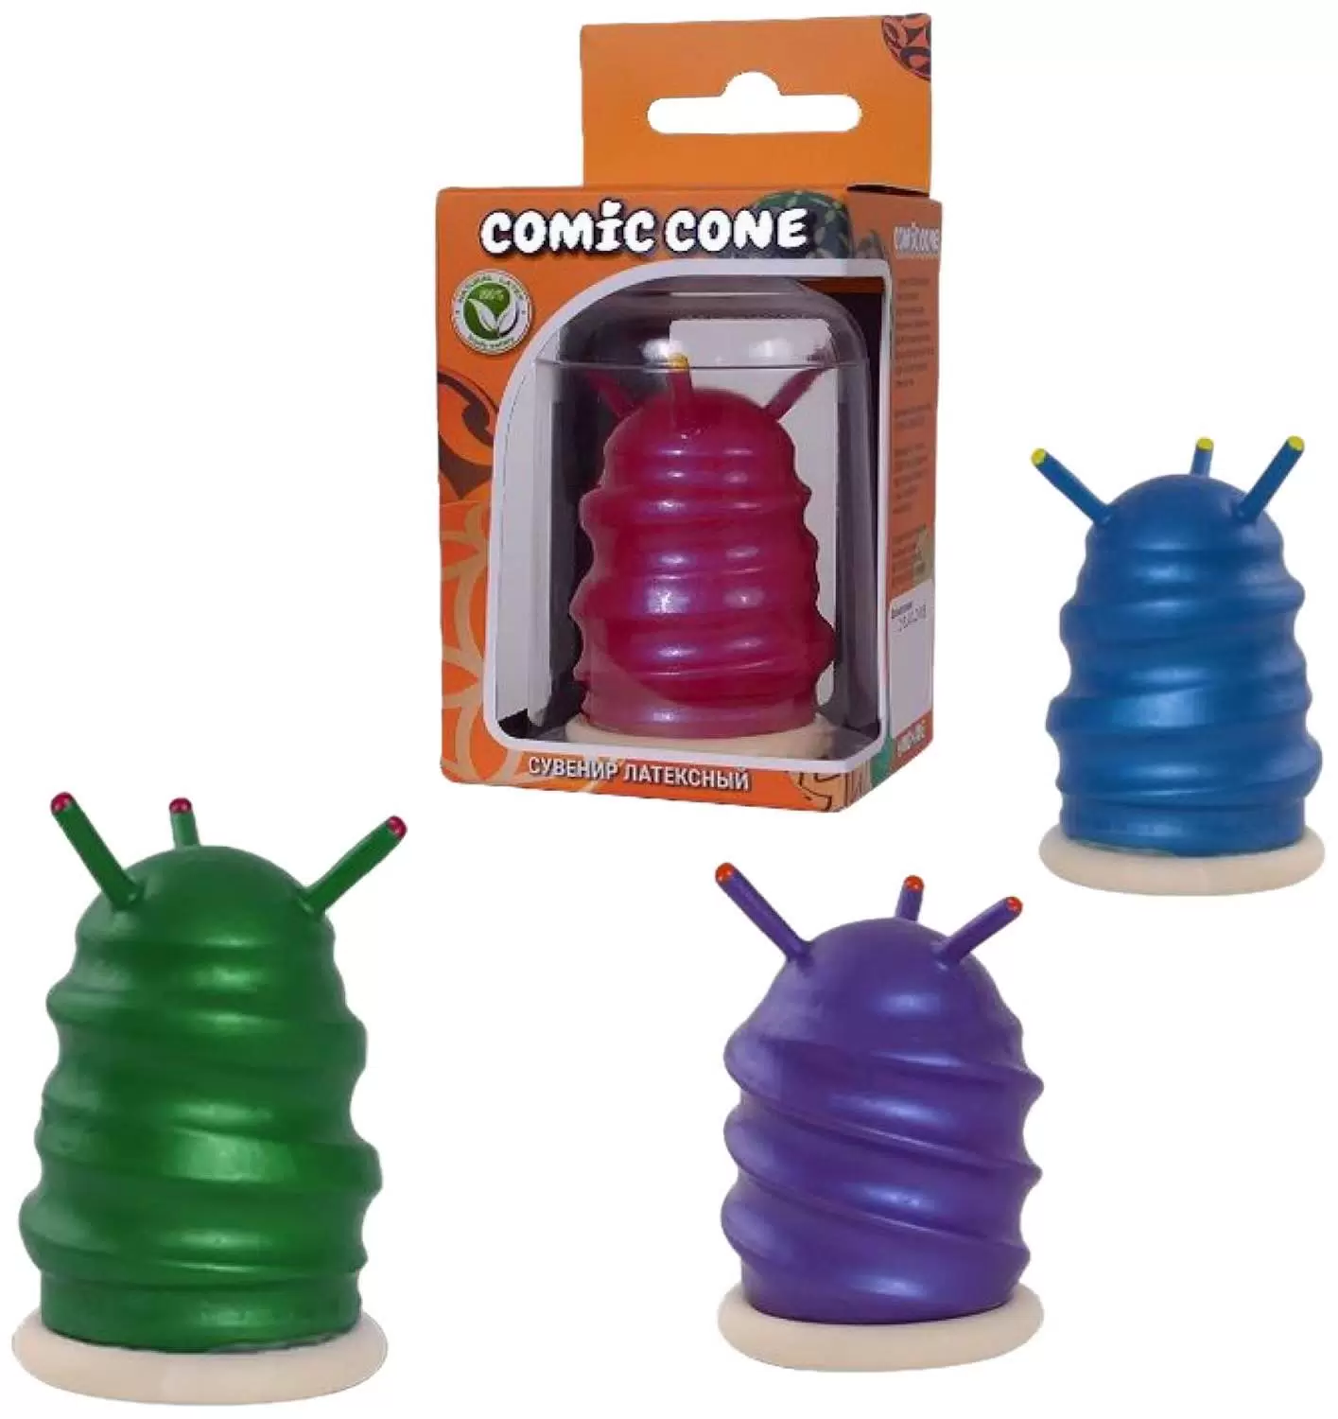
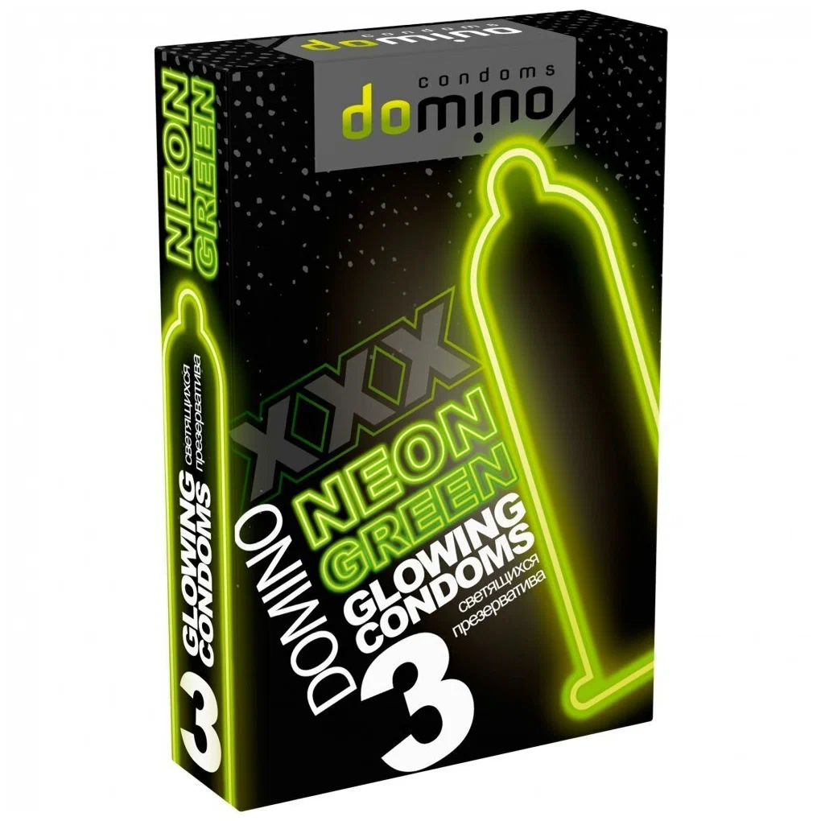
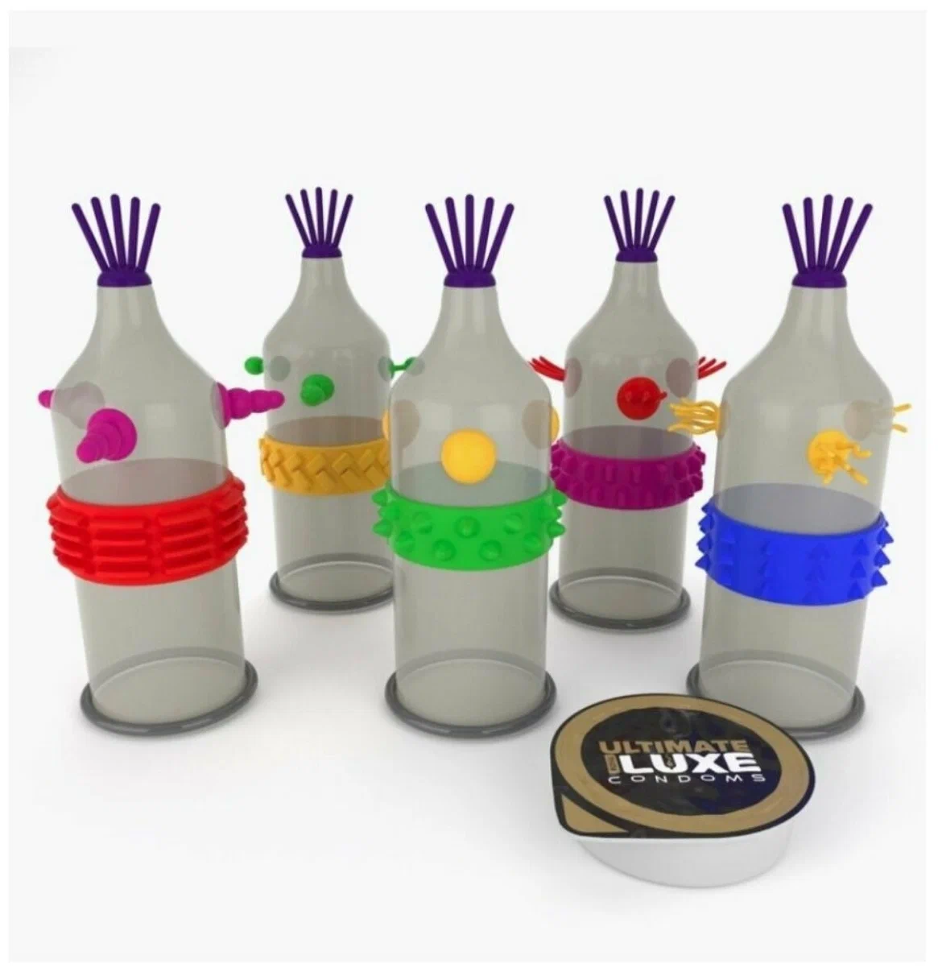
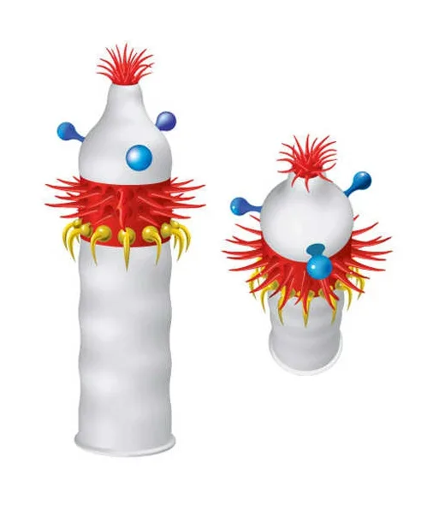

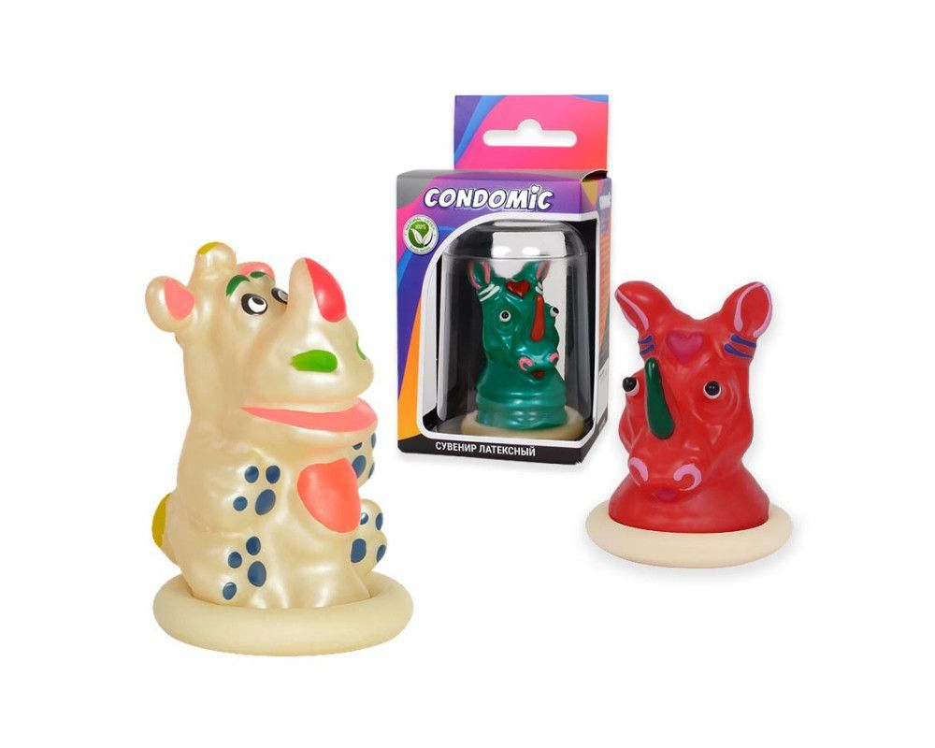
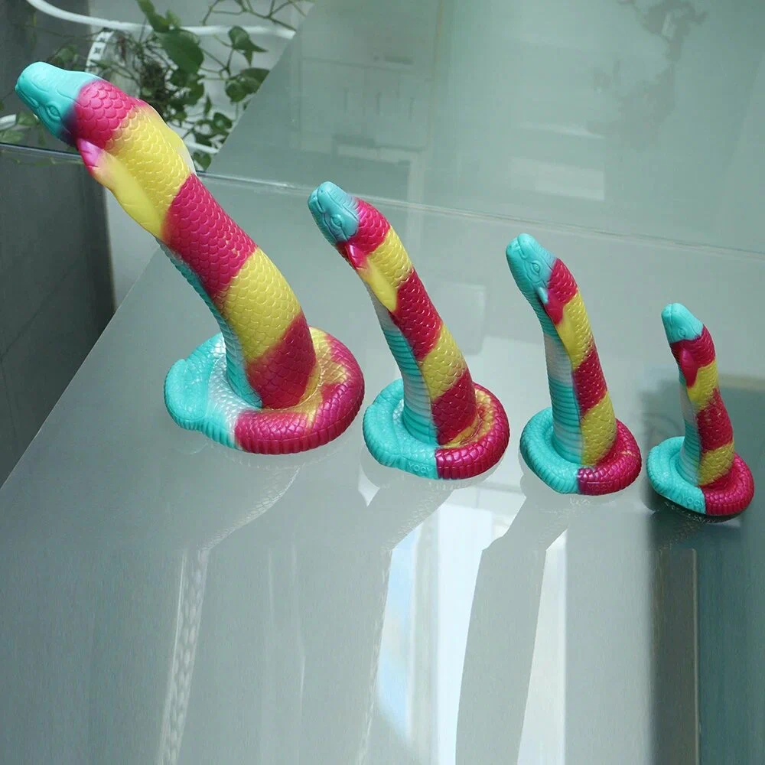
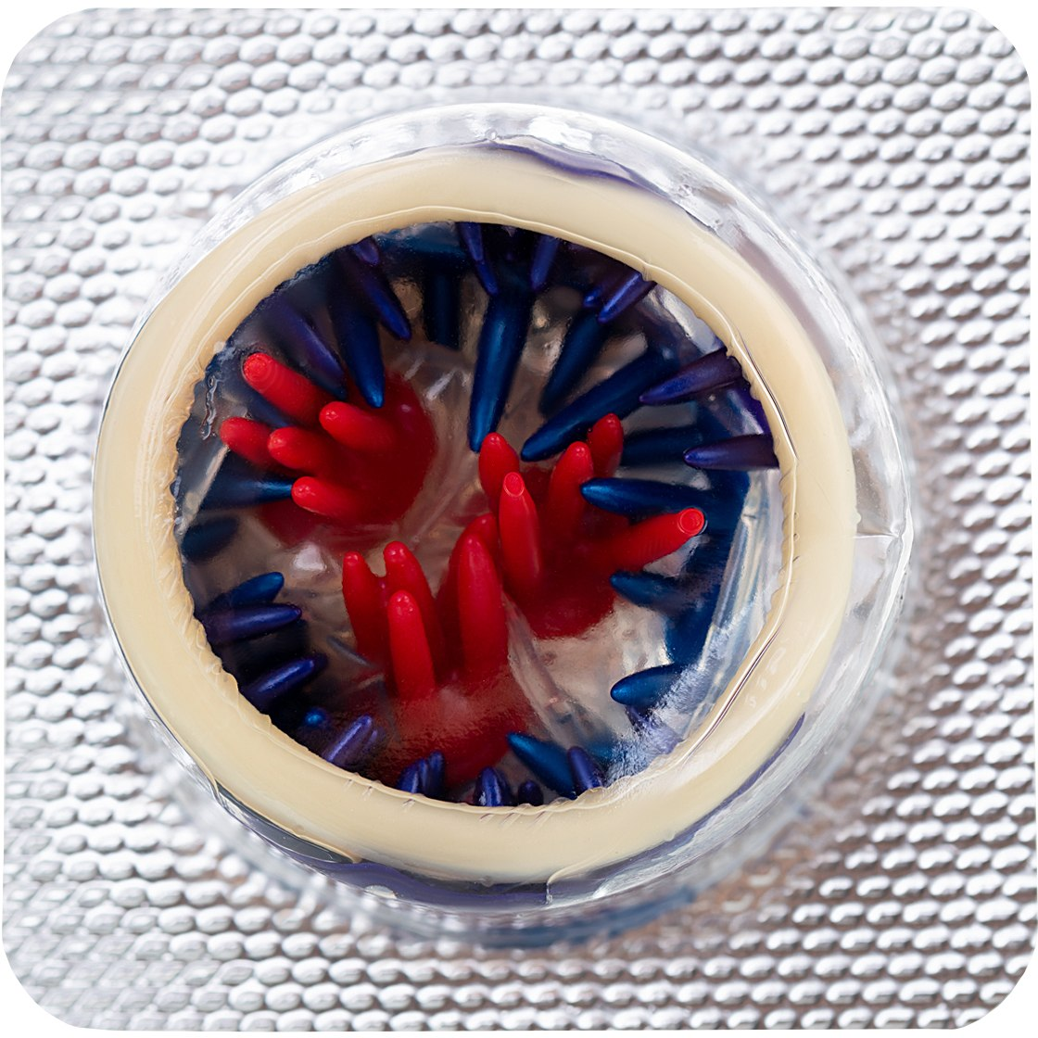

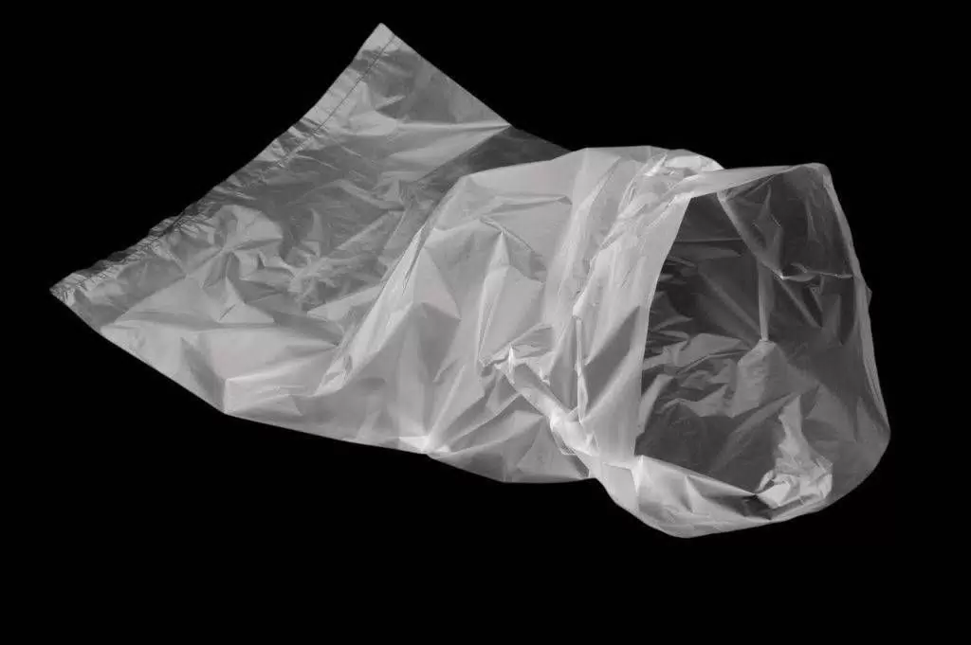
Разновидности призеративов

Slide 6
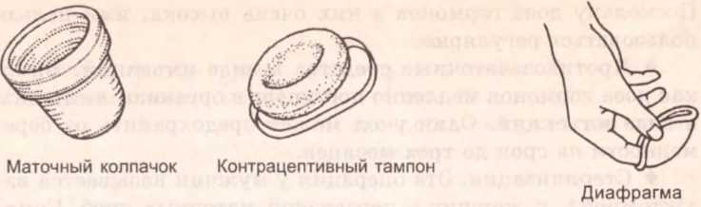
Барьерный метод контрацепции у женщин

Slide 7
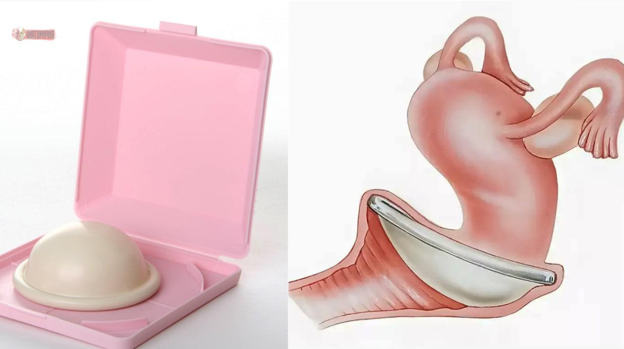
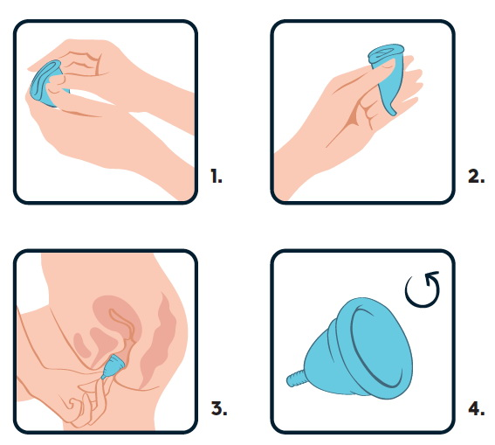

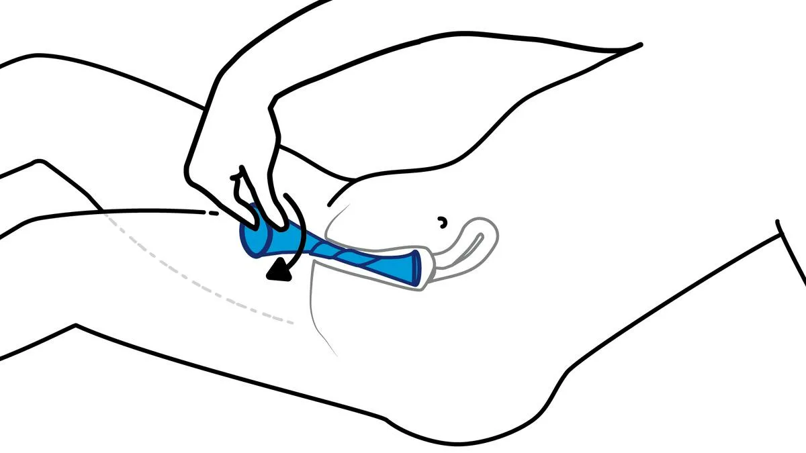
Инструкция по использованию
Диафрагма
Контрацептивный тампон
Маточный колпачке
Женский презерватив

